Slide 1
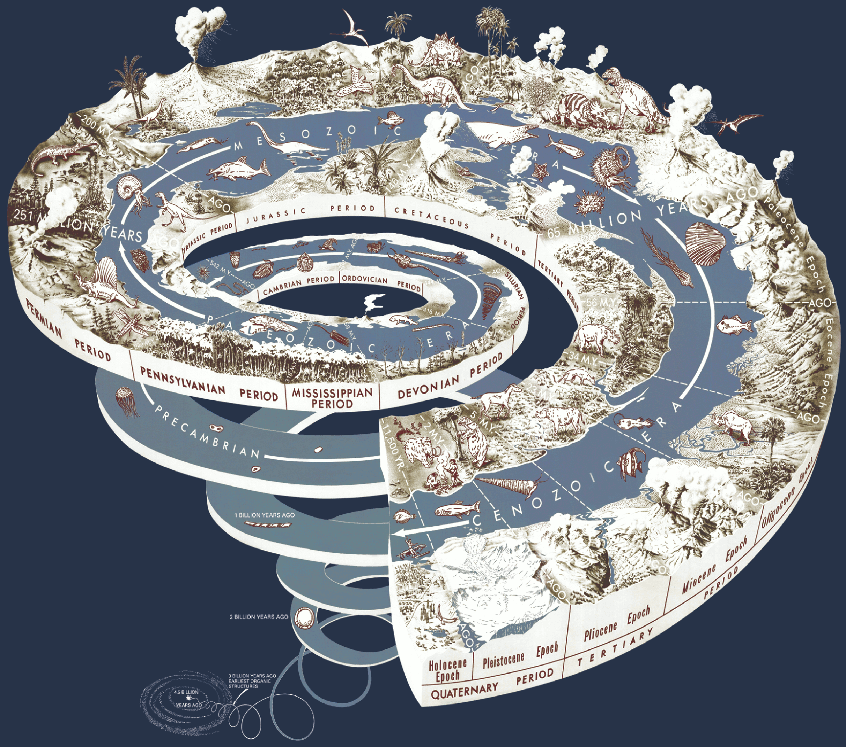
САБАҚ ТАҚЫРЫБЫ: ГЕОЛОГИЯЛЫҚ ЖЫЛ САНАУ МЕН ГЕОХРОНОЛОГИЯЛЫҚ КЕСТЕ
Оқу мақсаттары:
8.3.1.9 -геологиялық жылсанау мен геохронологиялық кестені талдап, жер қыртысының және тіршіліктің дамуындағы ірі кезеңдері мен геологиялық оқиғаларды ажырата алады

Slide 2
Геологиялық жыл санау – Жер қыртысын құрайтын тау жыныстарының уақыт тәртібімен түзілу реті, жасы туралы ілім.
Геологиялық жыл санау геохронологиялық кесте арқылы жүргізіледі. Геохронологиялық кестеде Жер қыртысының пайда болғаннан бергі уақыты мен қазіргі кезге дейінгі уақыт аралығы берілген.

Slide 3
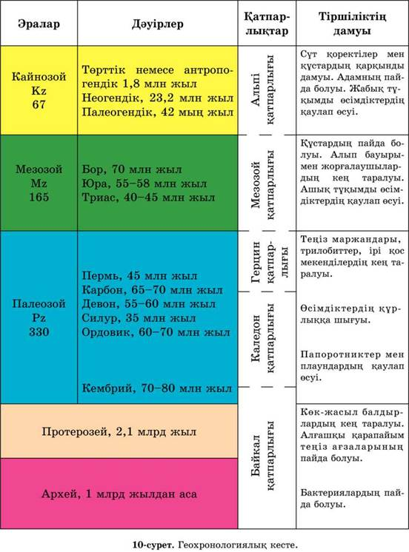

Slide 9
1-тапсырма
Геохронологиялық кесте мен атласты пайдаланып, берілген құбылыстардың қалыптасқан кезеңдерін анықтаңыз.
Алып бауырмен жорғалаушылардың өмір сүруі. Қазіргі кездегі мұхиттардың пайда болуы
Жас таулардың пайда болуы. Ыстық климат. Алғашқы бауырмен жорғаушылардың және қосмекенділердің пайда болуы.
Байкал қатпарлығының қалыптасуы. Қуатты вулканизм. Бактериалар мен балдырлар уақыты.
Мезазой тауларының қирауы. Адамның пайда болуы.
Дескриптор:
-Қазіргі мұхиттың пайда болу эрасын анықтайды
-Байкал қатпарлығының қалыпатсу уақытын анықтайды
-Жас таулардың пайда болу эрасын анықтайды
-Адам пайда болған эраны анықтайды.

Slide 10
Әр эраның кезеңдерінің ретін есте дұрыс сақтау үшін сөйлем ойлап табыңдар, оның әр сөзінің бірінші әрпі кезең атауының алғашқы әрпіне сәйкес келуі тиіс.
Мысал:
Эра: Кайназой, кезеңдері: палеоген , неоген, антропоген
Парасат- нағыз азамат.

